Slide 1
인스타그램 클라이언트 아이디 생성 및 코드값 반환받기
프로젝트명 | : | 인스타그램 코드값 확인
작성자 | : | 곽선아
확인자 | :
작성일 | : | 2019-10-08
문서버전 | : | V1.0.2
TOTAL WEBSERVICE PROVIDER – [WEBMAKER21]

Slide 2
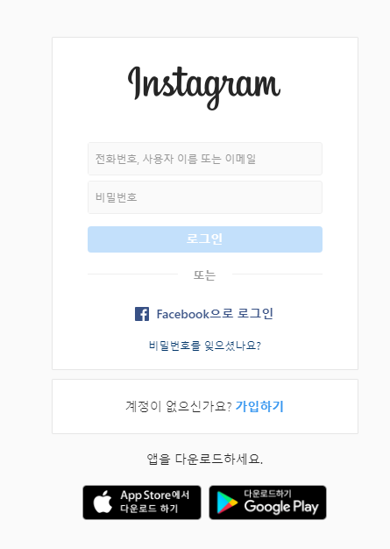
01
인스타그램 로그인
https://www.instagram.com/accounts/login/?next=/developer/register/
인스타그램 계정이 없으시면 가입 후 로그인 합니다.
TOTAL WEBSERVICE PROVIDER – [WEBMAKER21]

Slide 3
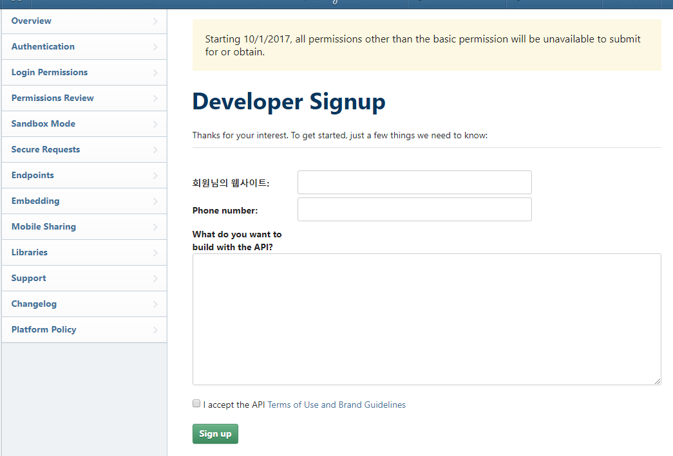
02
디벨로퍼 계정생성
https://www.instagram.com/developer/register/
위 URL에 접속하여 디벨러퍼 계정을 생성합니다.
ex ) http://www.webmaker21.net
ex ) 01012344568
ex ) Get instagram feeds
TOTAL WEBSERVICE PROVIDER – [WEBMAKER21]

Slide 4

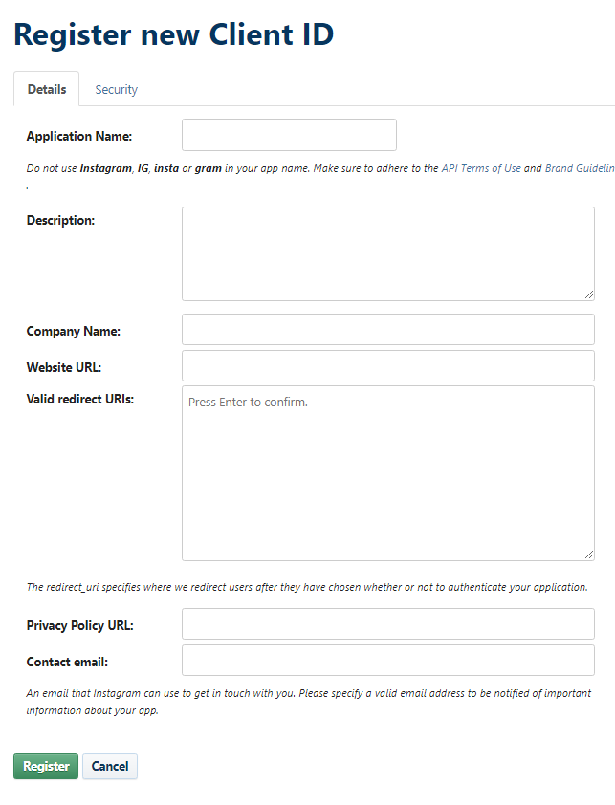
03
클라이언트 아이디 생성
https://www.instagram.com/developer/clients/register/
위 URL에 접속하거나 최상단 버튼을 클릭하여 클라이언트 아이디를 생성합니다.
ex ) webmaker21
ex ) instagram feeds
ex ) webmaker21
ex ) http://www.webmaker21.net
ex ) http://www.webmaker21.net
TOTAL WEBSERVICE PROVIDER – [WEBMAKER21]

Slide 5
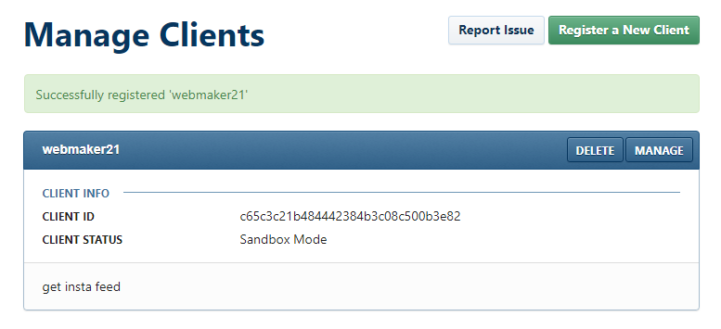
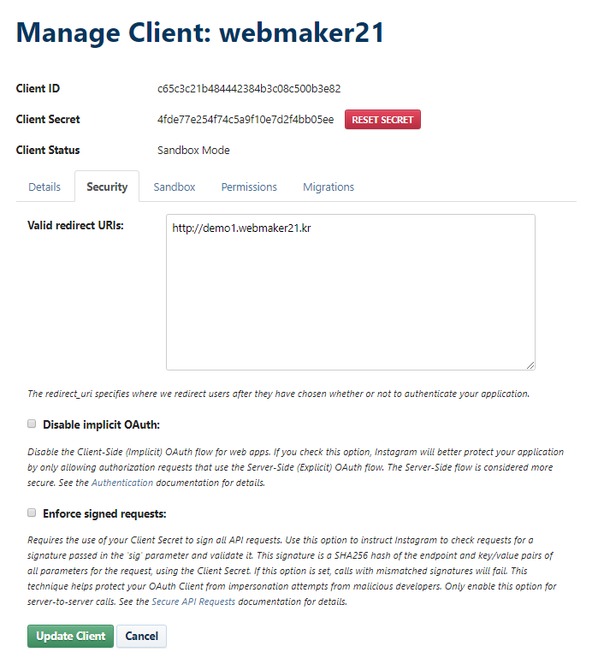
04
Cliden ID, Valid redirect URLs 확인하기
클라이언트 아이디 생성 후 MANAGE -> Security Client 클릭하여
Disable implicit Oauth 클릭 해제를 하고 ID 와 Valid redirect URLs 를 확인합니다.
TOTAL WEBSERVICE PROVIDER – [WEBMAKER21]

Slide 6
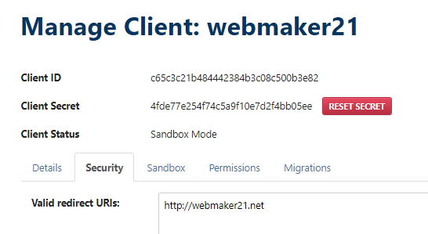
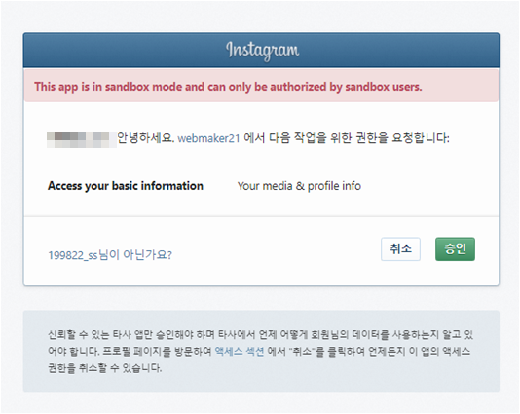
05
주소이동
URL : https://www.instagram.com/oauth/authorize/?
client_id=클라이언트아이디&redirect_uri=리다이렉트URL&response_type=code
클라이언트 아이디와 리다이렉트를 넣고 URL 접속하면 권한요청 페이지가 나옵니다.
승인을 클릭합니다.
TOTAL WEBSERVICE PROVIDER – [WEBMAKER21]

Slide 7
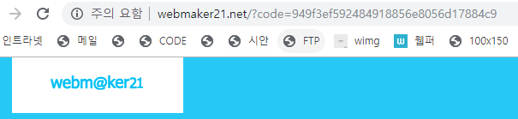
06
code 값 확인
인스타그램 피드를 불러오기 위한 code를 얻었습니다.
TOTAL WEBSERVICE PROVIDER – [WEBMAKER21]

Slide 8
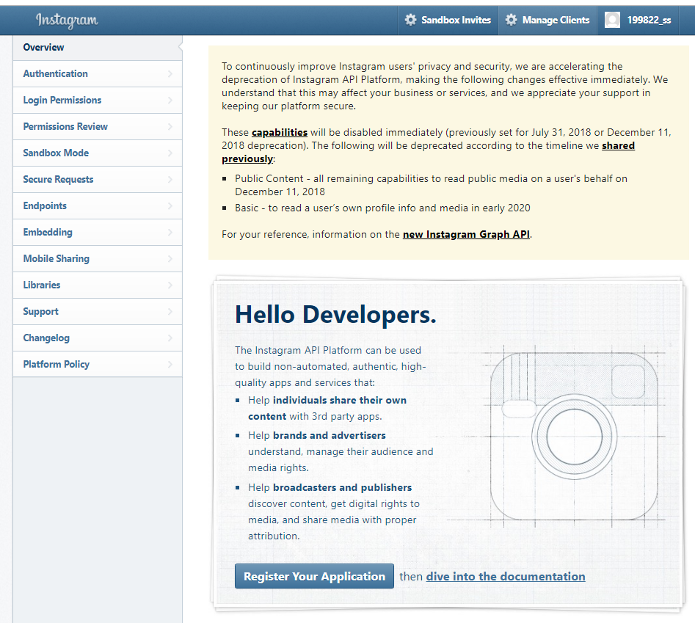
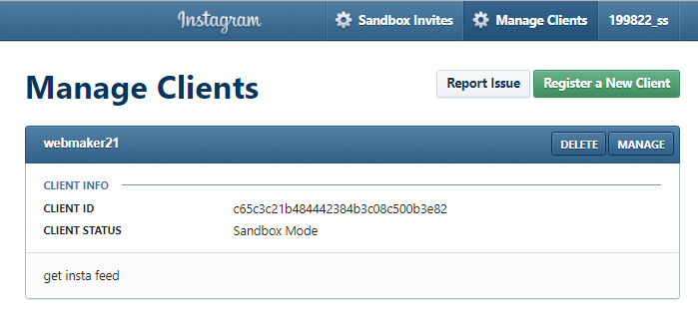
+
인스타그램 디벨러퍼에서 클라이언트 정보 확인하기
https://www.instagram.com/developer/
인스타그램 디벨러퍼에서 클라이언트 정보 확인하는 방법입니다.
TOTAL WEBSERVICE PROVIDER – [WEBMAKER21]

Slide 9
Thank you ;- )
TEL 1688-4750 | FAX 02.864.4756 | info@webmaker21.net | http://www.webmaker21.net
(08504) 서울 금천구 서부샛길 606 대성디폴리스지식산업센터 406,407,408호 웹메이커21㈜

